Slide 1
Modélisation des DW
Avec Mme Roua Ben Hamouda

Slide 2
I. Composants Modèle
1) Table de Faits (TF)
Table principale du modèle dimensionnel
Contient les données observables (les faits) sur le sujet étudié selon divers axes d’analyse (les dimensions)
Les informations dans une table de faits sont des données numériques et sont utilisées pour faire des calcules (SUM, AVG,..)
Trois types de faits:
    Additif
    Semi additif
    Non additif

Slide 3
I. Composants Modèle
1) Table de Faits (TF)
Additif: additionnable suivant toutes les dimensions
  Quantités vendues, chiffre d’affaire
Semi additif: additionnable suivant certaines dimensions
  Solde d’un compte bancaire:
    Pas de sens d’additionner sur les dates car cela représente des instantanés d’un niveau
Non additif: fait non additionnable quelque soit la dimension
  Prix unitaire: l’addition sur n’importe quelle dimension n’a pas de sens

Slide 4
I. Composants Modèle
1) Table de Dimension (TD)
Axe d’analyse selon lequel vont être étudiées les données observables (faits)
Dimension = axe d’analyse
  Client, produit, période de temps…
Contient souvent un grand nombre de colonnes
  L’ensemble des informations descriptives des faits

Slide 5
I. Composants Modèle
1) Table de Dimension (TD)
La dimension Temps/Date
Dimension Temps
Clé temps (CP) Jour Mois Trimestre Semestre Année Num_jour_dans_année Num_semaine_ds_année
Commune à l’ensemble du DW
Reliée à toute table de faits

Slide 6
Exemple
Quels sont les ventes par produit, par zone, par date?
1) Quelle est la table de fait?
2) Quelles sont les tables de dimension?
3) Donner votre proposition de modèle multidimensionnel répondant à cette requête.

Slide 7
II. Les types de modèles
Trois Types de modèles :
Modèle en étoile
Modèle en flocon
Modèle en constellation

Slide 8
II. Les types de modèles
1) Modèle en étoile
Dimension Temps
ID temps
année
mois
jour
…
Dimension produit
ID produit
nom
code
prix
poids
groupe
famille
…
Dimension Magasin
ID magasin
description
ville
surface
…
Table de faits Achat
ID client
ID temps
ID magasin
ID région
ID produit
Quantité achetée
Montant des achats
Dimension Region
ID région
pays
description
district vente
….
Dimension Client
ID client
nom
prénom
adresse
…
8
8

Slide 9
II. Les types de modèles
1) Modèle en étoile
Une table de fait centrale et des dimensions
Les dimensions n’ont pas de liaison entre elles
La force de ce type est sa lisibilité et sa performance
9

Slide 10
II. Les types de modèles
2) Modèle en flocon
Une table de fait et des dimensions décomposées en sous hiérarchies
On a un seul niveau hiérarchique dans une table de dimension
La table de dimension de niveau hiérarchique le plus bas est reliée à la table de fait. On dit qu’elle a la granularité la plus fine
Cette modélisation est généralement justifiée par l’économie d’espace de stockage, cependant elle peut s’avérer moins compréhensible pour l’utilisateur final, et très couteuse en terme de performance.

Slide 11
II. Les types de modèles
2) Modèle en flocon
Dimension Temps
ID temps
annee
mois
jour
…
Dimension produit
ID produit
nom
ID groupe
Dimension Magasin
ID magasin
description
ville
surface
Dimension groupe
ID groupe
groupe
ID famille
Table de faits Achat
ID client
ID temps
ID magasin
ID région
ID produit
Quantité achetée
Montant des achats
Dimension Region
ID région
pays
ID division vente
Dimension Famille
ID famille
famille
Dimension Client
ID client
nom
prénom
adresse
…
Dimension
Division vente
ID division vente
division
11

Slide 12
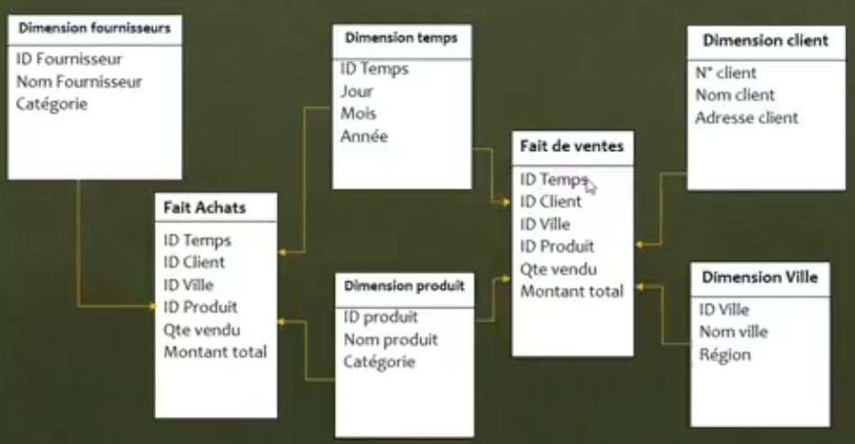
II. Les types de modèles
3) Modèle en constellation
Ce n’est rien d’autre que plusieurs modèles en étoile liées entre eux par des dimensions communes

